Slide 1

单片机C语言基础
算数运算符
主 讲 ：徐明
公众号 : 无际单片机编程
微 信 ：603311638

Slide 2
C语言运算符
C语言运算符号指的是运算符号。C语言中的符号分为10类：算术运算符、关系运算符、逻辑运算符、位操作运算符、赋值运算符、条件运算符、逗号运算符、指针运算符、求字节数运算符和特殊运算符。

Slide 3
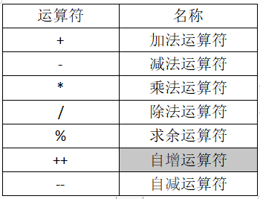
单片机运算符（算术运算符）
包括加(+)、减(-)、乘(*)、除(/)、求余(或称模运算，%)、自增(++)、自减(--)共七种
>> 简单讲解
>> 程序演示

Slide 4
感谢观看

